Slide 1


第3章

Slide 2
原理图输入与 VHDL文本输入设计的区别
  ★Graphic is what you draw is what you get
    “ tell me what hardware you want and I will give it to you”
  ★ VHDL is what you write is what functional you get
    “ tell me how your circuit should behave and the VHDL compiler will give you the hardware that does the job”
    but the designer can not control how the circuit implement

Slide 3

什么是VHDL？
Very high speed integrated Hardware Description Language (VHDL)
  ★是IEEE、工业标准硬件描述语言
  ★用语言的方式而非图形等方式描述硬件电路
    容易修改
    容易保存
  ★特别适合于设计的电路有：
    复杂组合逻辑电路，如：
      译码器、编码器、加减法器、多路选择器、地址译码器…...
    状态机等等……

Slide 4
VHDL的功能和标准
VHDL 描述
  ◆输入端口
  ◆输出端口
  ◆电路的行为和功能
VHDL有过两个标准：
  ◆IEEE Std 1076-1987 (called VHDL 1987)
  ◆IEEE Std 1076-1993 (called VHDL 1993)

Slide 5
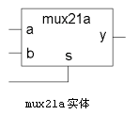
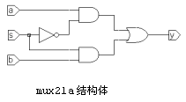
3.1 VHDL基本语法
3.1.1 组合逻辑电路的VHDL描述
【例3-1】
ENTITY mux21a IS
PORT( a, b : IN BIT ;
s : IN BIT;
y : OUT BIT ) ;
END ENTITY mux21a ;
ARCHITECTURE one OF mux21a IS
BEGIN
y <= a WHEN s = '0' ELSE
b ;
END ARCHITECTURE one ;
实体
图3-1 mux21a实体
结构体
图3-2 mux21a结构体
实体描述电路器件的外部情况及各信号端口的基本性质。
结构体描述电路器件的内部逻辑功能或电路结构。

Slide 6














3.1.1 多路选择器的VHDL描述
【例3-2】
ENTITY mux21a IS
PORT ( a, b : IN BIT;
s : IN BIT;
y : OUT BIT );
END ENTITY mux21a;
ARCHITECTURE one OF mux21a IS
SIGNAL d,e : BIT;
BEGIN
d <= a AND (NOT S) ;
e <= b AND s ;
y <= d OR e ;
END ARCHITECTURE one ;
结构体中描述逻辑功能和电路结构的语句分为:
顺序语句和并行语句
例3-1、例3-2中的VHDL功能描述语句都是并行语句。
用布尔方程的表达式来描述电路逻辑功能。

Slide 7


3.1.1 多路选择器的VHDL描述
【例3-3】
ENTITY mux21a IS
PORT ( a, b, s: IN BIT;
y : OUT BIT );
END ENTITY mux21a;
ARCHITECTURE one OF mux21a IS
BEGIN
PROCESS (a,b,s)
BEGIN
IF s = '0' THEN
y <= a ;
ELSE y <= b ;
END IF;
END PROCESS;
END ARCHITECTURE one ;
例3是用顺序语句IF_THEN_ELSE
表达的功能描述。
注意
各例的实体和结构体分别是以“END ENTITY xxx ” 和“ END ARCHITECTURE xx”结尾，符合93版标准。
87版的语法要求中,结尾只要
“END” 或 “END xx”。
绝大多数的综合器兼容两种语法规则。

Slide 8
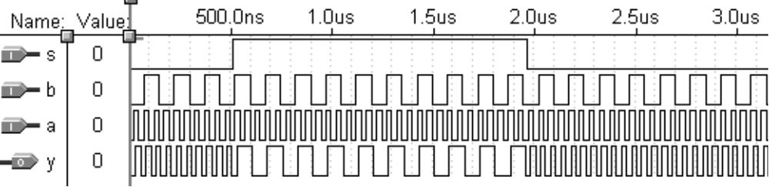
3.1.1 多路选择器的VHDL描述
图3-3 mux21a功能时序波形

Slide 9
3.1.2 相关语句结构和语法说明
例3-4
ENTITY e_name IS
PORT (p_name : port_m data_type;
……….
p_namei : port_mi data_type);
END ENTITY e_name;
1、实体表达
实体描述的是电路器件的端口构成和信号属性。
注
2、实体名
关键词不分大小写！
例5例6中e_name是实体名，具体取名由设计者自定。
但一般不应用数字或中文定义实体名，也不用元件名作实体名。如or2，latch等。也不能用数字开头的实体名，如74LSxx。
3、PORT 语句和端口信号名
描述电路的端口及其端口信号必须用端口语句 PORT（ ..）；
例5例6中的 p_name , 例1中的a,b,s 和 y 是端口信号名。

Slide 10

例3-4
ENTITY e_name IS
PORT (p_name : port_m data_type;
……….
p_namei : port_mi data_type);
END ENTITY e_name;
4、端口模式
例中的 port_m 表达端口模式。
定义端口上数据的流动方向和方式。
IN： 1）单向只读模式，仅允许数据从此端口流入实体；
OUT ： 1）单向输出模式，仅允许数据流从实体内部输出；2）不能用于
内部反馈； 3）不用的不能接地；
INOUT： 输入输出双向端口；
PCI总线的地址/数据复用线，DMA控制器数据总线等；
BUFFER： 与 INOUT 类似，区别在于当需要输入数据时，只允许内部回
读输出的信号，BUFFER的回读信号不是由外部输入的，是由
内部产生，向外输出的信号。
例1中a，b，s的端口模式都定义为IN ，y的为OUT。

Slide 11

例3-4
ENTITY e_name IS
PORT (p_name : port_m data_type;
……….
p_namei : port_mi data_type);
END ENTITY e_name;
data_type是数据类型
5、数据类型BIT
VHDL 中，预先定义好的数据类型有多种：
整数数据类型INTEGER，布尔数据类型BOOLEAN，
标准逻辑位数据类型STD _LOGIC和位数据类型BIT。
BIT 数据类型的信号规定的取值范围是逻辑位‘0’和‘1’。
必须加单引号‘’，否则认为是整数数据类型INTEGER。
BIT 数据类型可以参与逻辑运算或算术运算，结果仍是BIT类型。
BIT 数据类型的定义包含在VHDL标准程序包STANDARD中，
而程序包STANDARD包含于标准库STD中。

Slide 12



6、结构体表达
例3-5
ARCHITECTURE arch_name OF e_name IS
（说明语句 ）
BEGIN
（功能描述语句）
END ARCHITECTURE arch_name;
arch_name 为结构体名
（说明语句）不是必须的。包括在结构体中需要说明和定义的数据对象、数据类型、元件调用声明等；
（功能描述语句）是必须的。可以是并行语句，顺序语句或是它们的混合。
7、逻辑操作符
VHDL共有7种基本逻辑操作符：
AND ，OR，NAND，NOR，XOR，XNOR和NOT。
信号在这些操作符作用下可以组成组合电路。
逻辑操作符所要求的操作数（操作对象）的数据类型有3种：
BIT，BOOLEAN和STD _LOGIC

Slide 13
8、信号传输（赋值）符号和数据比较符号
例3-1
ENTITY mux21a IS
PORT (a, b: IN BIT;
s: IN BIT;
y: OUT BIT);
END ENTITY mux21a;
ARCHITECTURE one OF mux21a IS
BEGIN
y<=a WHEN s=‘0’ ELSE
b;
END ARCHITECTURE one;
y<=a 表示输入端口中a的数据向输出
端口y传输，或信号a向信号b赋值。
要求赋值符“<=”两边的信号类型必须一致。
条件判断语句WHEN _ELSE通过测定表达式s=‘0’ 的比较结果，确定由哪一端口向y赋值。表达式中的“=”没有赋值意义，只是一种数据比较符号。其表式的输出结果的数据类型是布尔数据类型。

Slide 14
9、IF_THEN条件语句
例3-3
ENTITY mux21a IS
PORT (a, b: IN BIT;
s: IN BIT;
y: OUT BIT);
END ENTITY mux21a;
ARCHITECTURE one OF mux21a IS
BEGIN
PROCESS (a, b, s) BEGIN
IF s=‘0’ THEN
y<=a ; ELSE y<=b;
END IF;
END PROCESS;
END ARCHITECTURE one;
一种顺序语句。
IF 语句的执行顺序类似于软件语言，
首先判断如果s为低电平，
则执行y<=a 语句；
否则，则执行语句y<=b。
IF 语句必须以END IF 结束.
可见VHDL的顺序语句同样能描述并行运行的组合电路。

Slide 15
10、WHEN _ELSE条件信号赋值语句
一种并行赋值语句
赋值目标〈=表达式 WHEN 赋值条件 ELSE
表达式 WHEN 赋值条件 ELSE
………….
表达式;
每一赋值条件是按
书写的先后关系逐
项测定的。
条件信号赋值语句的功能与在进程中的IF 语句相同。
注
由于条件测试的顺序性,条件信号赋值语句中的第一子句
具有最高赋值优先级,第二句其次,如此类推。
例: z <=a WHEN p1=‘1’ ELSE
b WHEN p2=‘1’ ELSE
c
如果当 p1和 p2同时为‘1’时, z 获得的赋值是 a 而不是b。

Slide 16
11、PROCESS 进程语句
例3-3
由PROCESS引导的语句称为进程语句。
在VHDL中，所有的合法的顺序语句
都必须放在进程语句中!
ENTITY mux21a IS
PORT (a, b: IN BIT;
s: IN BIT;
y: OUT BIT);
END ENTITY mux21a;
ARCHITECTURE one OF mux21a IS
BEGIN
PROCESS (a, b, s) BEGIN
IF s=‘0’ THEN
y<=a ; ELSE y<=b;
END IF;
END PROCESS;
END ARCHITECTURE one;
（a,b,s）称为进程的敏感信号表。
通常要求所有的输入信号都放在
敏感信号表内。PROCESS 语句的执行依赖于敏感信号的变化，当某一敏感信号变化（0-1/1-0）将启动此进程语句。而在执行一遍整个进程的顺序语句后，便进入等待状态，直到下一次敏感信号表中某一信号的跳变才进入“启动-运行”状态。
一个结构体中可以包含任意个进程语句，所有的进程语句都是并行语句。而由任一进程引导的语句结构属于顺序语句。
12、文件取名和存盘
VHDL文件后缀扩展名：.vhd，
文件名不分大小写,尽量与实体名一致。

Slide 17
多路选择器VHDL描述小结
【例3-2】
…
ARCHITECTURE one OF mux21a IS
SIGNAL d,e : BIT;
BEGIN
d <= a AND (NOT S) ;
e <= b AND s ;
y <= d OR e ;
END ARCHITECTURE one ;
【例3-1】
ENTITY mux21a IS
PORT( a, b : IN BIT ;
s : IN BIT;
y : OUT BIT ) ;
END ENTITY mux21a ;
ARCHITECTURE one OF mux21a IS
BEGIN
y <= a WHEN s = '0' ELSE
b ;
END ARCHITECTURE one ;
【例3-3】
…
ARCHITECTURE one OF mux21a IS
BEGIN
PROCESS (a,b,s) BEGIN
IF s = '0' THEN
y <= a ; ELSE y <= b ;
END IF;
END PROCESS;
END ARCHITECTURE one ;

Slide 18


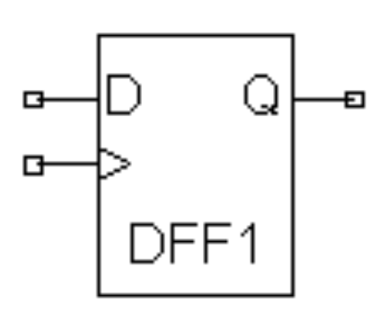
3.2 时序逻辑电路的VHDL描述
3.2.1 D触发器
【例3-6】
LIBRARY IEEE ;
USE IEEE.STD_LOGIC_1164.ALL ; --库与程序包声明
ENTITY DFF1 IS
PORT (CLK : IN STD_LOGIC ;
D : IN STD_LOGIC ;
Q : OUT STD_LOGIC );
END;
ARCHITECTURE bhv OF DFF1 IS
SIGNAL Q1 : STD_LOGIC ; --类似于在芯片内部定义一个数据的暂存节点
BEGIN
PROCESS (CLK)
BEGIN
IF CLK‘EVENT AND CLK =‘1’ --CLK上升沿检测
THEN Q1 <= D ;
END IF;
END PROCESS ;
Q <= Q1 ; --将内部的暂存数据向端口输出
END bhv;
图5-4D触发器
D触发器是最简单并最具有代表性
的时序电路。是现代数字系统设计
中最基本的时序单元和底层元件。

Slide 19
3.2.2 时序描述的VHDL规则
1. 标准逻辑位数据类型STD_LOGIC
PORT (CLK: IN STD_LOGIC;
D: IN STD_LOGIC;
Q: OUT STD_LOGIC);
BIT数据类型定义： TYPE BIT IS('0','1');
STD_LOGIC数据类型定义：
TYPE STD_LOGIC IS ('U','X','0','1','Z','W','L','H','-');
STD_LOGIC所定义的9种数据的含义是：
‘U’表示未初始化的； ‘X’表示强未知的； ‘0’表示强逻辑0； ‘1’表示强逻辑1； ‘Z’表示高阻态； ‘W’ 表示弱未知的； ‘L’表示弱逻辑0； ‘H’表示弱逻辑1； ‘-’表示忽略。
STD_LOGIC较完整的概括了数字系统中的所有可能的数据表现形式。其实际电路有更好的适应性。

Slide 20
3.2.2 时序描述的VHDL规则
2. 设计库和标准程序包
例3-6:
LIBRARY IEEE; -- 表示打开IEEE库；
USE IEEE.STD_LOGIC_1164.ALL; -- 表示允许使用IEEE库中
STD_LOGIC_1164 程序包的所有内容
使用库和程序包的一般定义表式是：
LIBRARY <设计库名>;
USE <设计库名>.<程序包名>.ALL ;
例3-1:
LIBRARY STD; -- 表示打开STD库；
USE STD.STANDARD.ALL; -- 表示允许使用STD库中
STANDARD 程序包的所有内容
VHDL标准库STD和工作库WORK都是默认打开的，在使用其内容前,不必事先给予声明。
IEEE不属于VHDL标准库,所以在使用其内容前,必须事先给予声明。

Slide 21
3.2.2 时序描述的VHDL规则
3. 信号定义和数据对象
SIGNAL Q1: STD_LOGIC; --表示在描述的器件DFF1内部定义标识符
Q1的数据对象为信号(SINGAL),其数据类
型为 STD_LOGIC。
SIGNAL 是定义某标识符为信号的关键词。
数据对象有3类：信号(SIGNAL),变量(VARIABLE)和常量(CONSTANT)。
在VHDL中,被定义的标识符必须确定为某数据对象,而且同时必须被定义为某种数据类型。数据对象规定了Q1的行为方式和功能特点,数据类型限定了Q1的取值范围。
注
Q1为器件的内部节点信号，不必定义其端口模式。
语句仅规定了Q1的属性特征,
而其功能定位需要有结构体中的语句描述具体确定。

Slide 22
定义Q1的目的是为了在设计更大的电路时使用由此引入的时序电路的信号，这是一种常用的时序电路设计的方式。
…
ARCHITECTURE bhv OF DFF1 IS
BEGIN
PROCESS (CLK)
BEGIN
IF CLK'EVENT AND CLK = '1'
THEN Q <= D ;
END IF;
END PROCESS ;
END ;
不作Q1的定义也能综合出相同的结果。
4. 上升沿检测表式和信号属性函数EVENT
CLK’EVENT AND CLK =‘1’
检测CLK的上升沿
关键词EVENT是信号属性，VHDL通过以下表式来测定某信号的跳变边沿：
<信号名>'EVENT

Slide 23
5. 不完整条件语句与时序电路
利用不完整条件语句的描述引进寄存器元件，从而构成时序电路是VHDL描述时序电路最重要的途径。
在进行纯组合逻辑电路设计时，不完整的条件语句描述会产生设计者不希望的组合与时序电路的混合体。见下例：
【例3-7】
ENTITY COMP_BAD IS
PORT( a1 : IN BIT;
b1 : IN BIT;
q1 : OUT BIT );
END ;
ARCHITECTURE one OF COMP_BAD IS
BEGIN
PROCESS (a1,b1)
BEGIN
IF a1 > b1 THEN q1 <= '1' ;
ELSIF a1 < b1 THEN q1 <= '0' ; -- 未提及当a1=b1时，q1作何操作
END IF;
END PROCESS ;
END ;

Slide 24
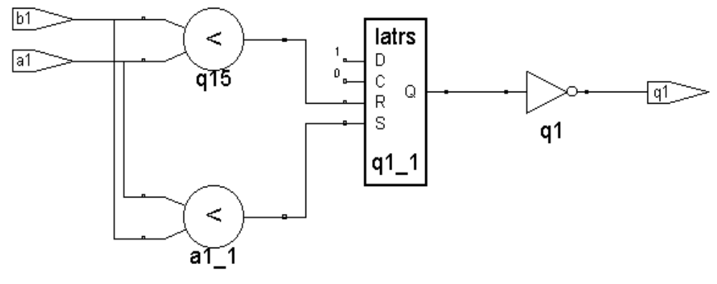
5. 不完整条件语句与时序电路
VHDL综合器对例5-11的条件表述解释为：当条件a1=b1时对q1不作任何赋值操作，即在此情况下保持q1的原值，这就意味着必须为q1配置一个寄存器，以保存它的原值。
图3-5 例3-7的电路图

Slide 25
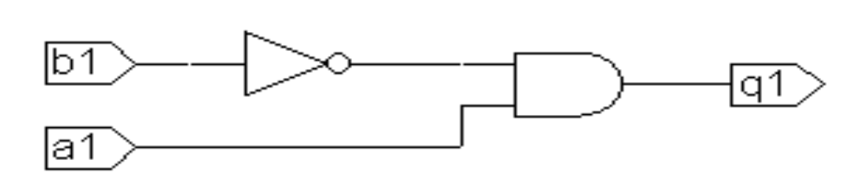
5. 不完整条件语句与时序电路
【例3-8】
ENTITY COMP_GOOD IS
PORT(a1 : IN BIT;
b1 : IN BIT;
q1 : OUT BIT );
END ;
ARCHITECTURE one OF COMP_GOOD IS
BEGIN
PROCESS (a1,b1)
BEGIN
IF a1 > b1 THEN q1 <= '1' ;
ELSE q1 <= '0' ;
END IF;
END PROCESS ;
END
图3-6 例3-8的电路图

Slide 26
3.2.3 时序电路的不同表述方法
【例3-9】
...
PROCESS (CLK)
BEGIN
IF CLK'EVENT AND (CLK='1') AND (CLK'LAST_VALUE='0')
THEN Q <= D ; --确保CLK的变化是一次上升沿的跳变
END IF;
END PROCESS ;
【例3-10】
...
PROCESS (CLK)
BEGIN
IF CLK='1' AND CLK'LAST_VALUE='0' --同例3-9
THEN Q <= D ;
END IF;
END PROCESS ;

Slide 27
3.2.3 时序电路的不同表述方法
【例3-11】
LIBRARY IEEE ;
USE IEEE.STD_LOGIC_1164.ALL ;
ENTITY DFF3 IS
PORT (CLK : IN STD_LOGIC ;
D : IN STD_LOGIC ;
Q : OUT STD_LOGIC );
END ;
ARCHITECTURE bhv OF DFF3 IS
SIGNAL Q1 : STD_LOGIC;
BEGIN
PROCESS (CLK)
BEGIN
IF rising_edge(CLK) --必须打开STD_LOGIC_1164程序包
THEN Q1 <= D ;
END IF;
END PROCESS ;
Q <= Q1 ; --在此，赋值语句可以放在进程外，作为并行赋值语句
END ;

Slide 28
3.2.3 时序电路的不同表述方法
【例3-12】 ...
PROCESS
BEGIN
wait until CLK = '1' ; --利用wait语句
Q <= D ;
END PROCESS;
--如果CLK当前的值不是‘1’,就等待并保持Q的原值不变,直到CLK变为‘1’才对Q进行赋值更新。
注：VHDL中要求,当进程语句中使用了wait语句后,就不必列出敏感信号。
【例3-13】...
PROCESS (CLK)
BEGIN
IF CLK = '1'
THEN Q <= D ; --利用进程的启动特性产生对CLK的边沿检测
END IF;
END PROCESS ;
当CLK为‘0’时，PROCESS语句处于等待状态，直到发生一次由‘0’到‘1’的跳变，从而启动进程语句，而在执行IF语句时，又满足了CLK为‘1’的条件，于是对Q进行赋值更新。
【例3-14】...
PROCESS (CLK，D) BEGIN
IF CLK = '1' --电平触发型寄存器
THEN Q <= D ;
END IF;
END PROCESS ;
当CLK为‘1’不变时，输入数据D的任何变化都会启动进程，从而实现输出信号Q的更新;而当CLK为‘0’时，即使由于D的变化启动了进程，但由于不满足IF语句的条件，Q保持原值。

Slide 29
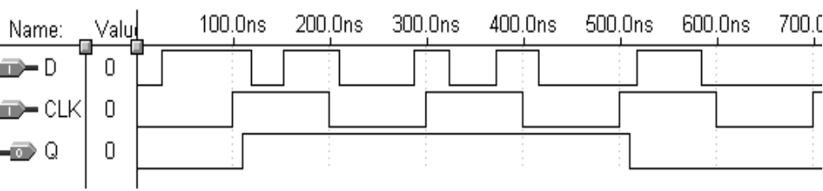
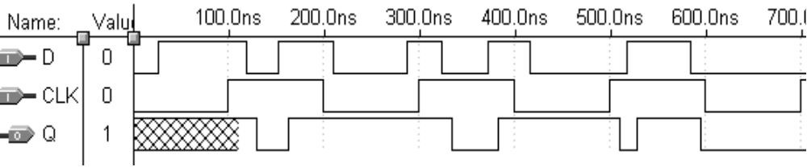
3.2.3 时序电路的不同表述方法
图3-7 边沿型触发器时序波形 （例3-11~例5-13）
图3-8 电平触发型寄存器的时序波形（例3-14）

Slide 30
由以上例子可见，时序电路的建立只能利用进程中的顺序语句来建立。
最常用和通用的边沿检测表式：CLK’EVENT AND CLK=‘1’。
◆构成时序电路的进程称为时钟进程。
一个时钟进程只能构成对应单一时钟信号的时序电路,如果在进程中需要构成多触发器时序电路,也只能产生对应某个单一时钟的同步时序逻辑。
◆异步逻辑最好用多个时钟进程语句来构成。

Slide 31
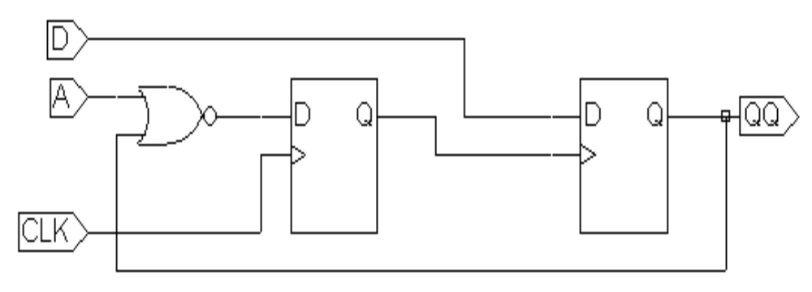
异步时序电路设计
【例】
...
ARCHITECTURE bhv OF MULTI_DFF IS
SIGNAL Q1,Q2 : STD_LOGIC;
BEGIN
PRO1: PROCESS (CLK)
BEGIN
IF CLK'EVENT AND CLK='1'
THEN Q1 <= NOT (Q2 OR A);
END IF;
END PROCESS ;
PRO2:PROCESS (Q1)
BEGIN
IF Q1'EVENT AND Q1='1'
THEN Q2 <= D;
END IF;
END PROCESS ;
QQ <= Q2 ;
END;
程序中,时钟进程PRO1的赋值信号Q1成了时钟进程PRO2的敏感信号及时钟信号。这两个时钟进程通过Q1进行联系。

Slide 32
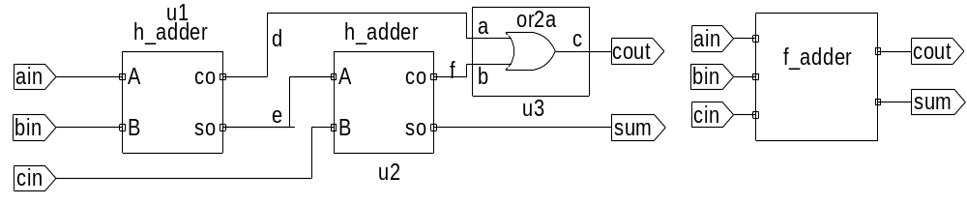
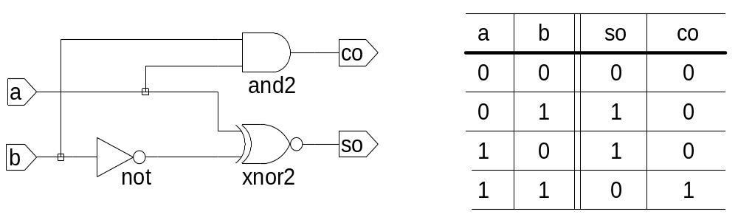
3.3 全加器的VHDL描述
图3-9 全加器f_adder电路图及其实体模块
图3-10 半加器h_adder电路图及其真值表

Slide 33
3.3.1 半加器描述
【例3-15】
LIBRARY IEEE; --半加器描述(1)
USE IEEE.STD_LOGIC_1164.ALL;
ENTITY adder IS
PORT (a, b : IN STD_LOGIC;
co, so : OUT STD_LOGIC);
END ENTITY adder;
ARCHITECTURE fh1 OF adder is
BEGIN
so <= NOT(a XOR (NOT b)) ;
co <= a AND b ;
END ARCHITECTURE fh1;
【例3-17】
LIBRARY IEEE ;--或门逻辑描述
USE IEEE.STD_LOGIC_1164.ALL;
ENTITY or2a IS
PORT (a, b :IN STD_LOGIC;
c : OUT STD_LOGIC );
END ENTITY or2a；
ARCHITECTURE one OF or2a IS
BEGIN
c <= a OR b ;
END ARCHITECTURE one;
根据半加器逻辑电路图写出的
用并行赋值语句表达

Slide 34
【例3-16】
LIBRARY IEEE; --半加器描述(2)
USE IEEE.STD_LOGIC_1164.ALL;
ENTITY h_adder IS
PORT (a, b : IN STD_LOGIC;
co, so : OUT STD_LOGIC);
END ENTITY h_adder;
ARCHITECTURE fh1 OF h_adder is
SIGNAL abc : STD_LOGIC_VECTOR(1 DOWNTO 0) ;
BEGIN
abc <= a & b ;
PROCESS(abc)
BEGIN
CASE abc IS
WHEN "00" => so<='0'; co<='0' ;
WHEN "01" => so<='1'; co<='0' ;
WHEN "10" => so<='1'; co<='0' ;
WHEN "11" => so<='0'; co<='1' ;
WHEN OTHERS => NULL ;
END CASE;
END PROCESS;
END ARCHITECTURE fh1 ;
表5-1 半加器h_adder逻辑功能真值表
a b so co
0 0 0 0
0 1 1 0
1 0 1 0
1 1 0 1

Slide 35
3.3.2 CASE语句
1. CASE语句
属于顺序语句 ,必须放在进程中使用。
CASE语句的一般表式是：
CASE <表达式> IS
When <选择值或标识符> => <顺序语句>; ... ; <顺序语句> ；
When <选择值或标识符> => <顺序语句>; ... ; <顺序语句> ；
...
END CASE ；
“=>” 不是操作符,相当于“THEN”(或“于是”)
1）WHEN条件句中的选择值或标识符所代表的值必须在表达式的取值范围内。
2）除非所有的条件句中的选择值能完整覆盖CASE语句中表达式的取值,否则最末一个条件句必须用关键词OTHERS表示以上已列的所有条件句中未能列出的其他可能的取值。
3）CASE语句的选择值只能出现一次。
4）CASE语句执行中必须选中,且只能选中所列条件语句中的一条。

Slide 36
【例】
... --半加器描述(3)
SIGNAL abc,cso : STD_LOGIC_VECTOR(1 DOWNTO 0 );
BEGIN
abc <= a & b ; co <= cso(1) ; so <= cso(0) ;
PROCESS(abc)
BEGIN
CASE abc IS
WHEN "00" => cso<="00" ;
WHEN "01" => cso<="01" ;
WHEN "10" => cso<="01" ;
WHEN "11" => cso<="10" ;
END CASE;
END PROCESS;
END ARCHITECTURE fh1;
将输出信号合并操作！

Slide 37
3.3.2 CASE语句
2. 标准逻辑矢量数据类型STD_LOGIC_VECTOR
STD_LOGIC属于标准位类型。
STD_LOGIC_VECTOR被定义为标准一维数组，数组中的每一个元素的数据类型都是标准逻辑位STD_LOGIC。使用STD_LOGIC_VECTOR可以表达电路中并列的多通道端口或节点，或者总线BUS。
在使用STD_LOGIC_VECTOR中，必须注明其数组宽度，即位宽，如：
B : OUT STD_LOGIC_VECTOR(7 DOWNTO 0) ；
或 SIGNAL A ：STD_LOGIC_VECTOR(1 TO 4)
B<=“01011100”;
B(7)为?
B(0)为?
A<=“0111”;
A(1)为?
A(4)为?
B(7 DOWNTO 4)<=A;
B(6)等于A(2)

Slide 38
3. 并置操作符 &
操作符 & 表示将操作数或数组合并起来形成新的数组。
以下是一些并置操作示例：
SIGNAL a : STD_LOGIC_VECTOR (3 DOWNTO 0) ;
SIGNAL d : STD_LOGIC_VECTOR (1 DOWNTO 0) ;
...
a <= '1'&'0'&d(1)&'1' ; -- 元素与元素并置，并置后的数组长度为4
...
IF a & d = "101011" THEN ... –- 在IF条件句中可以使用并置符

Slide 39
【例3-16】
LIBRARY IEEE; --半加器描述(2)
USE IEEE.STD_LOGIC_1164.ALL;
ENTITY h_adder IS
PORT (a, b : IN STD_LOGIC;
co, so : OUT STD_LOGIC);
END ENTITY h_adder;
ARCHITECTURE fh1 OF h_adder is
SIGNAL abc : STD_LOGIC_VECTOR(1 DOWNTO 0) ;
BEGIN
abc <= a & b ;
PROCESS(abc)
BEGIN
CASE abc IS
WHEN "00" => so<='0'; co<='0' ;
WHEN "01" => so<='1'; co<='0' ;
WHEN "10" => so<='1'; co<='0' ;
WHEN "11" => so<='0'; co<='1' ;
WHEN OTHERS => NULL ;
END CASE;
END PROCESS;
END ARCHITECTURE fh1 ;

Slide 40
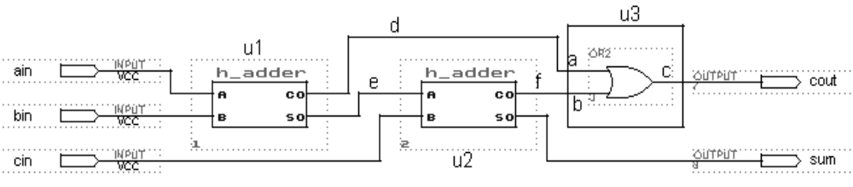
3.3.3 例化语句
元件例化就是引入一种连接关系，将预先设计好的设计实体定义为一个元件，用特定的语句将此元件与当前的设计实体中的指定端口连接，从而为当前设计实体引入一个新的低一级的设计层次。
元件例化是使VHDL设计实体构成自上而下层次化设计的一种重要途径。

Slide 41
【例3-18】
LIBRARY IEEE; --1位二进制全加器顶层设计描述
USE IEEE.STD_LOGIC_1164.ALL;
ENTITY f_adder IS
PORT (ain，bin，cin : IN STD_LOGIC; --定义顶层元件的端口信号
cout，sum : OUT STD_LOGIC );
END ENTITY f_adder;
ARCHITECTURE fd1 OF f_adder IS
COMPONENT h_adder --对准备调用的元件作声明
PORT ( a，b : IN STD_LOGIC;
co，so : OUT STD_LOGIC);
END COMPONENT ；
COMPONENT or2a
PORT (a，b : IN STD_LOGIC;
c : OUT STD_LOGIC);
END COMPONENT；
SIGNAL d，e，f : STD_LOGIC; --定义d,e,f为器件内部的连接线
BEGIN
u1 : h_adder PORT MAP(a=>ain，b=>bin，co=>d，so=>e); --端口映射
u2 : h_adder PORT MAP(a=>e， b=>cin， co=>f，so=>sum);
u3 : or2a PORT MAP(a=>d， b=>f， c=>cout);
END ARCHITECTURE fd1;

Slide 42
元件例化语句由两部分组成：
1）元件定义语句
对一个现成的设计实体定义为一个元件，语句的功能是对待调用的元件作出调用声明，它的最简表式如下所示：
COMPONENT 元件名 IS
PORT (端口名表) ；
END COMPONENT 文件名 ；
相当于对一个现成的设计实体进行封装，使其只留出对外的接口界面。元件定义语句必须放在结构体的ARCHITECTURE和BEGIN之间。
2）端口映射语句
是此元件与当前设计实体(顶层文件)中元件间及端口的连接说明。
语句的表达式如下：
例化名 : 元件名 PORT MAP ( [端口名 =>] 连接端口名,...);
“=>” 表示的是连接符号,左边放置内部元件的端口名,
右边放置内部元件以外的端口名或信号名。

Slide 43
3.4 计数器设计
【例3-19】 4位二进制加法计数器
ENTITY CNT4 IS
PORT ( CLK : IN BIT ;
Q : BUFFER INTEGER RANGE 15 DOWNTO 0 ) ;
END ;
ARCHITECTURE bhv OF CNT4 IS
BEGIN
PROCESS (CLK)
BEGIN
IF CLK'EVENT AND CLK = '1' THEN
Q <= Q + 1 ;
END IF;
END PROCESS ;
END bhv;
--Q具有输入和输出两种端口的特性，
同时，它的输入特性是反馈形式，
因而定义Q为BUFFER模式。
VHDL规定“+”“-”对应的操作数的数据类型只能是INTEGER（整数）。定义Q为INTEGER ，Q〈=Q+1的运算和数据传输都能满足VHDL的基本要求。

Slide 44
数据类型说明
1、整数类型INTEGER 的元素包含正整数，负整数和零。
a、使用整数时，VHDL综合器要求必须使用“RANGE”子句为所定义 的数限定范围，根据范围决定表示此信号或变量的二进制位数。
例： Q : BUFFER INTEGER RANGE 15 DOWNTO 0
--限定Q的取值范围是0~15共16个值，可用4位二进制
数来表示。因此，VHDL 综合器将Q综合成由4条信号
线构成的总线式信号：Q（3），Q（2），Q（1），Q（0）
b、整数常量的书写方式示例如下：
1 十进制整数
    0 十进制整数
    35 十进制整数
    10E3 十进制整数
    16#D9# 十六进制整数
    8#720# 八进制整数
2#11010010# 二进制整数
2、自然数NATURAL，包含0和所有正整数,自然数和正整数POSITIVE都是整数类型的子类型。
对综合器来说，使用三种类型定义对上例的综合结果一样。
三种数据类型都定义在标准程序包STANDARD中，默认打开。

Slide 45
计数器的其他表述方法
【例3-20】
LIBRARY IEEE ;
USE IEEE.STD_LOGIC_1164.ALL ;
USE IEEE.STD_LOGIC_UNSIGNED.ALL ;
ENTITY CNT4 IS
PORT ( CLK : IN STD_LOGIC ;
Q : OUT STD_LOGIC_VECTOR(3 DOWNTO 0) ) ;
END ;
ARCHITECTURE bhv OF CNT4 IS
SIGNAL Q1 : STD_LOGIC_VECTOR(3 DOWNTO 0);
BEGIN
PROCESS (CLK)
BEGIN
IF CLK'EVENT AND CLK = '1' THEN
Q1 <= Q1 + 1 ;
END IF;
END PROCESS ;
Q <= Q1 ;
END bhv;
--？’+’运算的操作数应为整数类型

Slide 46
语法点
1、Q的端口模式是OUT，没有输入的端口特性，因此Q不能直接用在表达式Q〈=Q+1中。但是计数器必须建立一个用于计数累加的寄存器，因此在计数器内部定义一个信号SIGNAL（类似于节点）。由于Q1是内部信号，不必像端口信号那样定义端口模式， Q1的数据流动是不受方向限制的。Q1变成了内部加法计数器的数据端口。
2、VHDL规定加、减等算术操作符+、- 对应的操作数的数据类型只能是INTEGER, 而Q1〈=Q1+1中，数据传输符的两边的操作数的数据类型不同，是不允许直接操作和运算的。因此对“+”要赋予新的功能， 使之允许不同的数据类型的数据可以相加，且相加和为标准逻辑矢量。方法之一就是调用一个函数，以便赋予加号具备新的数据类型的操作功能，就是所谓的运算符重载，该函数称为运算符重载函数。
程序包STD_LOGIC_UNSIGNED 含有加号(+)和其他运算符的重载函数。

Slide 47
输出反馈
clk
[3..0]
[3..0]
[1..4]
D[3..0] Q[3..0]
Q[3..0]
1
组合电路
加1器
4位锁存器
图6-1 4位加法计数器RTL电路
计数器结构（两个部分）:
1、完成加1的纯组合电路加法器；
2、4位边沿触发方式锁存器，纯时序电路，计数信号CLK其实是锁存允许信号,而非想象中的计数信号。

Slide 48
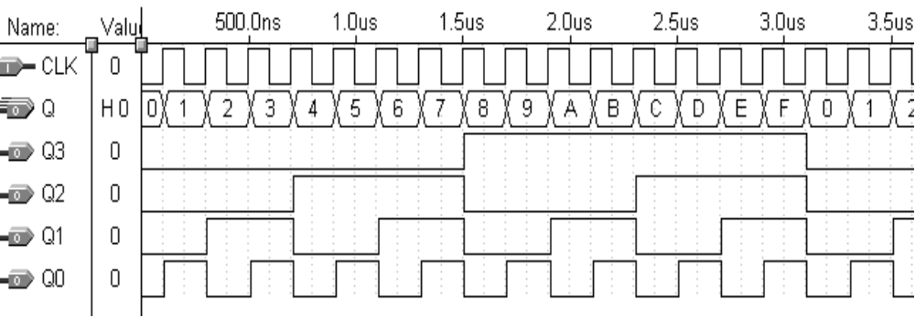
图6-2 4位加法计数器工作时序
Q显示的波形是以总线方式表达的，其数据格式是16进制。
归纳
数据类型
BUFFER模式
重载函数
计数器结构

Slide 49
3.5 一般计数器的VHDL设计方法
LIBRARY IEEE;
USE IEEE.STD_LOGIC_1164.ALL;
USE IEEE.STD_LOGIC_UNSIGNED.ALL;
ENTITY CNT10 IS
PORT (CLK,RST,EN : IN STD_LOGIC;
CQ : OUT STD_LOGIC_VECTOR(3 DOWNTO 0);
COUT : OUT STD_LOGIC );
END CNT10;
ARCHITECTURE behav OF CNT10 IS
BEGIN
PROCESS(CLK, RST, EN)
VARIABLE CQI : STD_LOGIC_VECTOR(3 DOWNTO 0);
BEGIN
IF RST = ‘1’ THEN CQI := (OTHERS =>‘0’) ; --计数器复位 （异步）
ELSIF CLK'EVENT AND CLK='1' THEN --检测时钟上升沿
IF EN = '1' THEN --检测是否允许计数
IF CQI < "1001" THEN CQI := CQI + 1; --允许计数
ELSE CQI := (OTHERS =>'0'); --大于9，计数值清零
END IF;
END IF;
END IF;
IF CQI = "1001" THEN COUT <= '1'; --计数大于9，输出进位信号
ELSE COUT <= '0';
END IF;
CQ <= CQI; --将计数值向端口输出
END PROCESS;
END behav;
【例3-21】带有异步复位和同步时钟使能的10进制计数器

Slide 50
3.5 一般计数器的VHDL设计方法
3.5.1 相关语法
1.变量VARIABLE
VARIABLE CQI : STD_LOGIC_VECTOR(3 DOWNTO 0);
属于数据对象,功能与信号相似,用于数据的暂存。
赋值符为 “:=”
2. 省略赋值操作符（OTHERS=>X）
CQI := (OTHERS =>'0') ;
为了简化表达才使用短语“(OTHERS=>X)”，它可以在较多位的位矢量赋值中作省略化的赋值，如以下语句：
SIGNAL d1 : STD_LOGIC_VECTOR(4 DOWNTO 0);
VARIABLE a1 : STD_LOGIC_VECTOR(15 DOWNTO 0);
...
d1 <= (OTHERS=>'0')； a1 := (OTHERS=>'0') ；
利用“(OTHERS=>X)”还可以给位矢量的某一部分位赋值之后再使用OTHERS给剩余的位赋值。如：d2<=(1=>’1’,4=>’1’, OTHERS=>'0’)

Slide 51
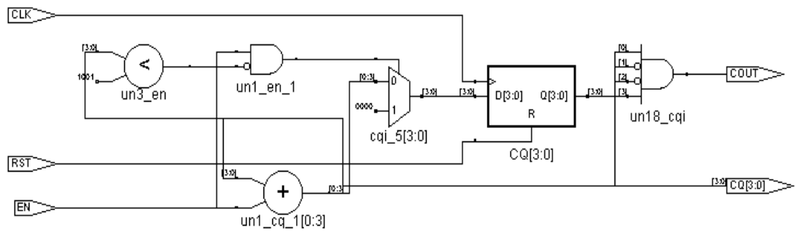
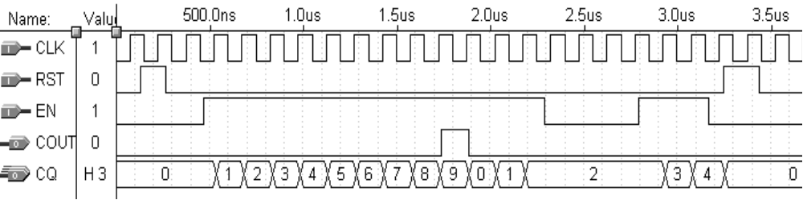
图3-11 例3-21的RTL电路
图3-12 例3-21的工作时序

Slide 52
3.5.3 移位寄存器设计
LIBRARY IEEE;
USE IEEE.STD_LOGIC_1164.ALL;
ENTITY SHFRT IS -- 8 位右移寄存器
PORT ( CLK，LOAD : IN STD_LOGIC;
DIN : IN STD_LOGIC_VECTOR(7 DOWNTO 0);
QB : OUT STD_LOGIC );
END SHFRT;
ARCHITECTURE behav OF SHFRT IS
BEGIN
PROCESS (CLK, LOAD)
VARIABLE REG8 : STD_LOGIC_VECTOR(7 DOWNTO 0);
BEGIN
IF CLK'EVENT AND CLK = '1' THEN
IF LOAD = ‘1’ THEN -- 装载新数据（同步置数）
REG8 := DIN;
ELSE
REG8(6 DOWNTO 0) := REG8(7 DOWNTO 1); --右移一位
END IF;
END IF;
QB <= REG8(0); -- 输出最低位
END PROCESS;
END behav;
【例3-22】带有同步并行预置功能的8位右移移位寄存器
随着CLK脉冲的到来，并行置入的数据逐位向右串行输出。

Slide 53
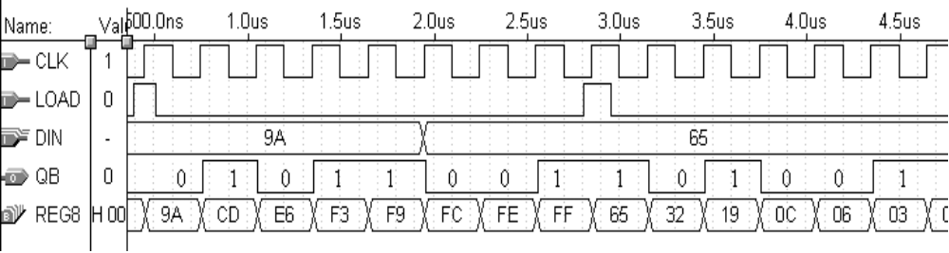
【例6-4】带有同步并行预置功能的8位右移移位寄存器
图6-5 例6-4的工作时序
（1）在第一个时钟到来时，LOAD恰为高电平
（2）第二个时钟，以及以后的时钟信号都是移位时钟
（3）第二个时钟后，QB输出了右移出的第2个位‘1’

Slide 54
3.6 数据对象
3.6.1 常数 （CONSTANT）
常数的定义和设置主要是为了程序更容易阅读和修改。一旦作了数据类型和赋值定义后，在程序中不能再改变，因此具有全局性。
常数定义的一般表述： CONSTANT 常数名：数据类型 := 表达式 ；
例： CONSTANT FBT： STD_LOGIC_VECTOR :=“010110” ;
CONSTANT DATAIN : INTEGER := 15 ;
注
VHDL要求所定义的常量数据类型必须与表达式的数据类型一致！
常量定义语句所允许的设计单元有程序包、实体、结构体、块、进程和子程序。
常数的可视性规则： 使用范围取决于被定义的位置。

Slide 55
3.6.2 变量 （VARIABLE）
变量是个局部量，只能在进程和子程序中使用。变量的赋值是一种理想化的数据传输，是立即发生的不存在任何延时的行为，作用是在进程中作为临时的数据存储单元。
定义变量的一般表述：VARIABLE 变量名 : 数据类型 := 初始值 ;
（初始值不是必须的）
例： VARIABLE a ：INTEGER RANGE 0 TO 15 ；
VARIABLE d ： STD_LOGIC ;
变量赋值： 目标变量名 ：=表达式 ；
注
“表达式”必须是一个与“目标变量名”有相同数据类型的数值。
例：
VARIABLE x ,y : INTEGER RANGE 15 DOWNTO 0 ;
VARIABLE a ,b : STD_LOGIC_VECTOR (7 DOWNTO 0) ;
x := 11 ; --表达式可以是一个数值也可以是一个运算表达式。
y := 2+x ;
a := b ; --目标变量可以是单值变量也可以是一个变量的集合
a (0 to 5) := b (2 to 7 ) ;

Slide 56
3.6.3 信号 （SIGNAL）
信号是描述硬件系统的基本数据对象，类似于连接线，具有全局性。
信号定义格式： SIGNAL 信号名： 数据类型 := 初始值 ；
（初始值不是必须的）
建议在结构体中用赋值语句完成对信号赋初值的任务，因为综合器往往忽略信号声明时所赋的初值！
注
信号与端口
除了没有方向说明以外，信号与实体的端口概念是一致的。
信号可以看成是实体内部的端口。实体端口实质上是附加了数据流动方向的隐式信号。
信号与变量
1、信号的使用和定义范围是实体、结构体和程序包。
在进程和子程序的顺序语句中不允许定义信号。
2、进程中只能将信号列入敏感表，而不能将变量列入敏感表。
因为只有信号才能把进程内外的信息传输。

Slide 57
信号赋值： 目标信号名 <=表达式 ；
表达式可以是一个运算表达式，
也可以是数据对象。数据信息的传入可以设置延时量。
注
1、信号的赋值可以出现在一个进程中，也可以直接出现在结构体的并行语句中，但运行的含义不一样。
前者属顺序信号赋值，这时的信号赋值操作要看进程是否已被启动。
后者属并行信号赋值，其赋值操作是各自独立并行的发生。
2、在进程中，可以允许同一信号有多个赋值源，即在同一进程中
存在多个同名的信号被赋值，其结果只有最后的赋值语句被启动，
并进行赋值操作。
例： SIGNAL a,b,c,y,z: INTEGER ;
……….
PROCESS (a,b,c)
BEGIN
y <= a * b ;
z <= c – x ;
y <= b ;
END PROCESS ;
结果：y被赋值b
在并行赋值语句中，不允许如左例所示的同一信号有多个赋值源的情况。

Slide 58
3.6 数据对象
3.6.4 进程中的信号赋值与变量赋值
表3-1 信号与变量赋值语句功能的比较
信号SIGNAL 变量VARIABLE
基本用法 用于作为电路中的信号连线 用于作为进程中局部数据存储单元
适用范围 在整个结构体内的任何地方都能适用 只能在所定义的进程中使用
行为特性 在进程的最后才对信号赋值 立即赋值
可以设置延时量 不可以设置延时量

Slide 59
一、在结构体中位置的不同
【例6-5】D触发器
LIBRARY IEEE ;
USE IEEE.STD_LOGIC_1164.ALL ;
ENTITY DFF3 IS
PORT ( CLK,D1 : IN STD_LOGIC ;
Q1 : OUT STD_LOGIC);
END ;
ARCHITECTURE bhv OF DFF3 IS
BEGIN
PROCESS (CLK)
VARIABLE QQ : STD_LOGIC ;
BEGIN
IF CLK'EVENT AND CLK = '1'
THEN QQ := D1 ;
END IF;
Q1 <= QQ;
END PROCESS ;
END ;
【例6-6】D触发器
. . .
ARCHITECTURE bhv OF DFF3 IS
SIGNAL QQ : STD_LOGIC ;
BEGIN
PROCESS (CLK)
BEGIN
IF CLK'EVENT AND CLK ='1'
THEN QQ <= D1 ;
END IF;
Q1 <= QQ;
END PROCESS ;
END ;
在不完整的条件语句中，单独的变量赋值语句和单独的信号赋值语句都能产生相同的D触发器。
D1
D
Q
Q1
CLK

Slide 60
二 、信号与变量在延时特性上的区别
1、信号的赋值需要有一个δ延时。
δ延时：模拟器最小分辨时间，可以把δ看成是实际电路存在的固有延时量。
2、在进程中，所有赋值语句都必须在一个δ延时中完成。而且，进程中的所有信号赋值语句在进程启动的一瞬间立即执行赋值操作，但须在一个δ延时后完成赋值（即令赋值对象的值发生更新），并且必须在遇到“END PROCESS”语句时发生。
3、当在进程中存在同一信号有多个赋值源（对同一信号多次赋值）时，实际完成赋值（赋值对象发生更新）的信号是最接近“END PROCESS”的那句。

Slide 61
6.3.4 进程中的信号与变量赋值语句
【例6-7】
SIGNAL in1，in2，e1， ... ： STD_LOGIC ;
...
PROCESS（in1，in2， . . .）
VARIABLE c1，. . . : STD_LOGIC_VECTOR(3 DOWNTO 0) ;
BEGIN
IF in1 = '1' THEN ... -- 第 1 行
e1 <= "1010" ； -- 第 2 行
...
IF in2 = '0' THEN . . . -- 第 15+n 行
...
c1 := "0011" ； -- 第 30+m 行
...
END IF;
END PROCESS;
理解：假设进程在2ns+δ的时刻被启动，在2ns+δ时刻信号e1被赋值
为1010，变量c1被赋值为0011，但因为e1是信号，它的赋值要
在一个δ后即（2ns+2δ）时刻才被更新。而变量c1在赋值的瞬
间（2ns+δ时刻）即被更新，所以c1获得0011值的时刻比e1获得
1010的时刻早一个δ。

Slide 62
二 、信号与变量在延时特性上的区别
3个赋值语句都必须在遇到END PROCESS 后的δ时刻内执行（完成赋值），所以它们有并行执行的特性；
【例6-8】
LIBRARY IEEE ;
USE IEEE.STD_LOGIC_1164.ALL ;
ENTITY DFF3 IS
PORT ( CLK,D1 : IN STD_LOGIC ;
Q1 : OUT STD_LOGIC);
END ;
ARCHITECTURE bhv OF DFF3 IS
SIGNAL A,B : STD_LOGIC ;
BEGIN
PROCESS (CLK) BEGIN
IF CLK'EVENT AND CLK = '1'
THEN
A <= D1; B <= A; Q1 <=B;
END IF;
END PROCESS ;
END ;
所以， A<= D1中的A 和 B <= A的 A并非是同一时刻的值。 B <= A 中的 B和 Q1 <= B的B 也并非是同一时刻的值；
因此，同一时刻中，D1不可能将值传到Q1，使Q1得到更新。实际运行中：A被更新的值是上一时钟周期的D1， B被更新的值是上一时钟周期的A，Q1被更新的值是上一时钟周期的B。
D1
Q1
D
Q
D
Q
D
Q
CLK

Slide 63
二 、信号与变量在延时特性上的区别
【例6-9】
LIBRARY IEEE ;
USE IEEE.STD_LOGIC_1164.ALL ;
ENTITY DFF3 IS
PORT ( CLK,D1 : IN STD_LOGIC ;
Q1 : OUT STD_LOGIC);
END ;
ARCHITECTURE bhv OF DFF3 IS
BEGIN
PROCESS (CLK)
VARIABLE A,B : STD_LOGIC ;
BEGIN
IF CLK'EVENT AND CLK ='1'
THEN
A:= D1; B := A; Q1 <= B;
END IF;
END PROCESS ;
END ;
由于A，B是变量，它们的赋值更新是立即发生的。
当3条语句顺序执行时，A和B 有了传递数据的功能。
实际执行时，在一个δ时刻内D1传给A，A 传给B，B 传给Q1。A和B只担当了D1数据的暂存单元，Q1被更新的值是上一时钟周期的D1。
D1
D
Q
Q1
CLK

Slide 64
【例6-10】
LIBRARY IEEE;
USE IEEE.STD_LOGIC_1164.ALL;
ENTITY mux4 IS
PORT (i0, i1, i2, i3, a, b : IN STD_LOGIC;
q : OUT STD_LOGIC);
END mux4;
ARCHITECTURE body_mux4 OF mux4 IS
signal muxval : integer range 7 downto 0;
BEGIN
process(i0,i1,i2,i3,a,b)
begin
muxval <= 0;
if (a = '1') then muxval <= muxval + 1;
end if;
if (b = '1') then muxval <= muxval + 2;
end if;
case muxval is
when 0 => q <= i0;
when 1 => q <= i1;
when 2 => q <= i2;
when 3 => q <= i3;
when others => null;
end case;
end process;
END body_mux4;
【例6-11】
LIBRARY IEEE;
USE IEEE.STD_LOGIC_1164.ALL;
ENTITY mux4 IS
PORT (i0, i1, i2, i3, a, b : IN STD_LOGIC;
q : OUT STD_LOGIC);
END mux4;
ARCHITECTURE body_mux4 OF mux4 IS
BEGIN
process(i0,i1,i2,i3,a,b)
variable muxval : integer range 7 downto 0;
begin
muxval := 0;
if (a = '1') then muxval := muxval + 1;
end if;
if (b = '1') then muxval := muxval + 2;
end if;
case muxval is
when 0 => q <= i0;
when 1 => q <= i1;
when 2 => q <= i2;
when 3 => q <= i3;
when others => null;
end case;
end process;
END body_mux4;
在进程中存在同一信号有多个赋值源（对同一信号多次赋值）时，实际完成赋值（赋值对象发生更新）的信号是最接近 “END PROCESS”的那句。

Slide 65
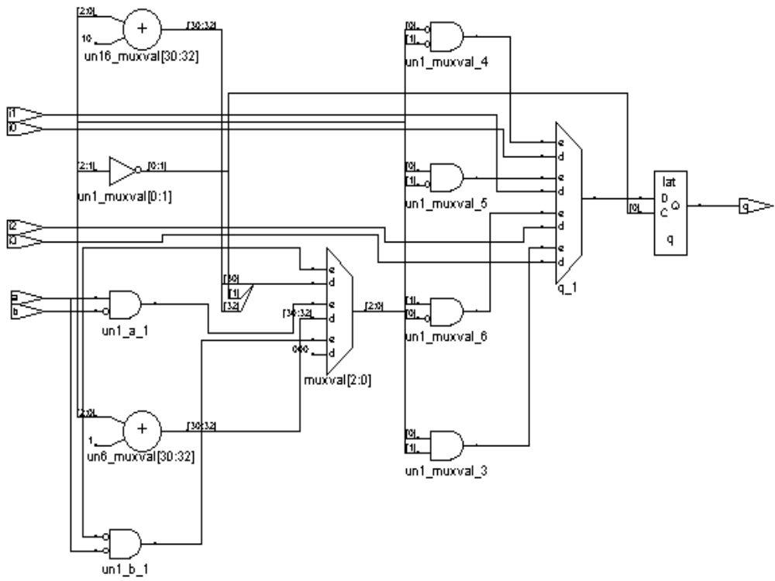
图6-8 例6-10的RTL电路

Slide 66
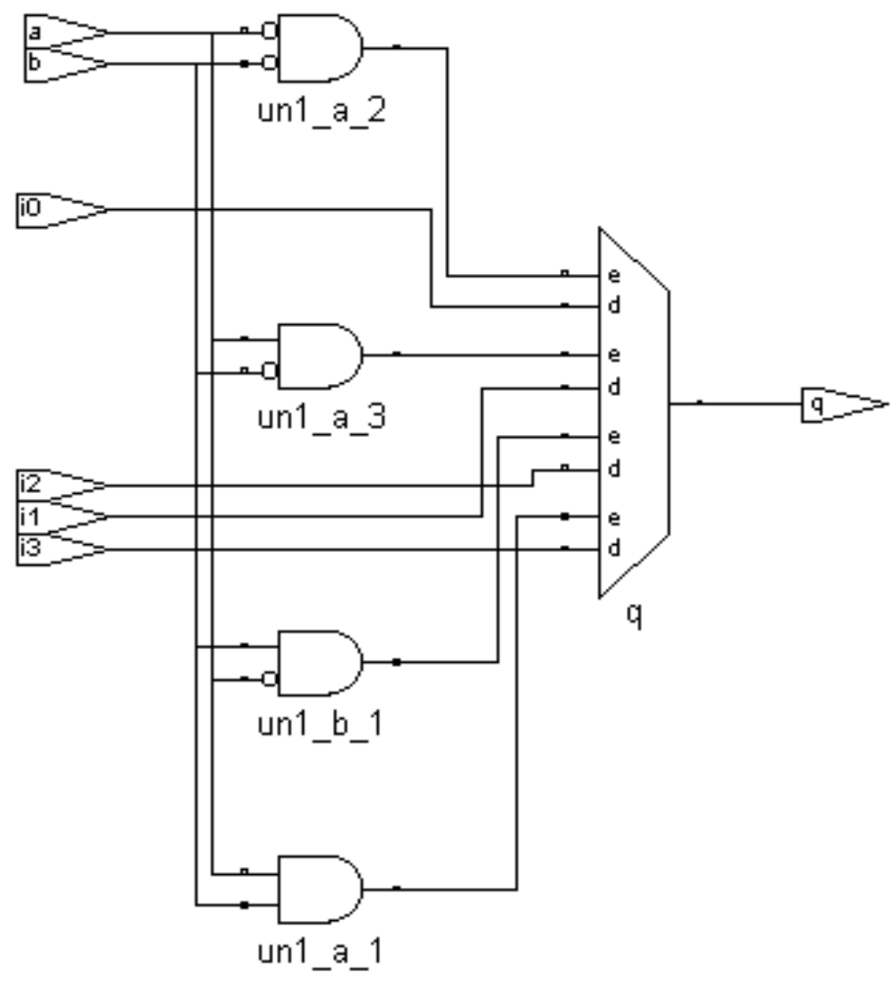
例6-11的RTL电路

Slide 67
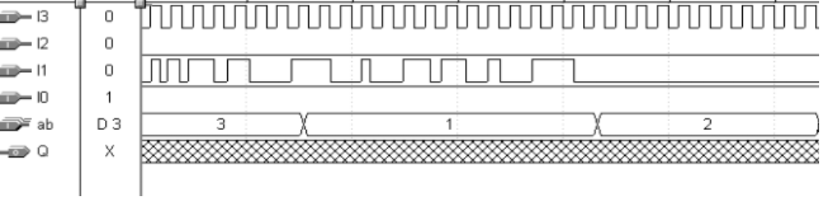
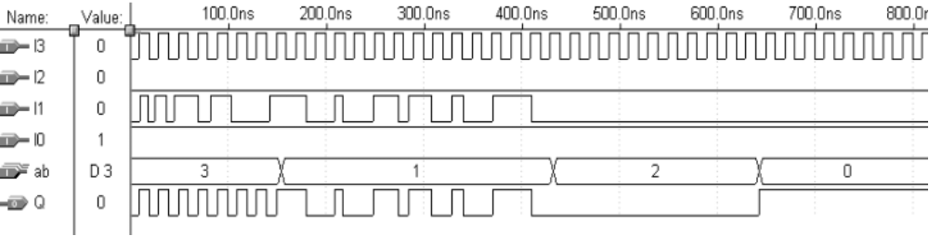
图6-10 例6-10的错误的工作时序
图6-11 例6-11的正确工作时序

Slide 68
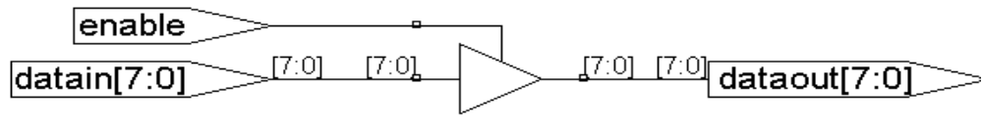
6.4 双向电路和三态控制电路设计
6.4.1 三态门设计
【例6-12】8位三态控制门电路
LIBRARY IEEE;
USE IEEE.STD_LOGIC_1164.ALL;
ENTITY tri_s IS
port ( enable : IN STD_LOGIC;
datain : IN STD_LOGIC_VECTOR(7 DOWNTO 0);
dataout : OUT STD_LOGIC_VECTOR(7 DOWNTO 0));
END tri_s ;
ARCHITECTURE bhv OF tri_s IS
BEGIN
PROCESS(enable,datain)
BEGIN
IF enable = '1' THEN dataout <= datain ;
ELSE dataout <="ZZZZZZZZ" ;
END IF ;
END PROCESS;
END bhv;
图6-12 8位3态控制门电路

Slide 69
注意
1、‘Z’在综合中是一个不确定的值，不同的综合器可能会给出不同的结果，因而对于VHDL综合前的行为仿真与综合后功能仿真结果可能不同，有时虽然能通过综合，但却不能获得正确的时序仿真结果。所以建议尽可能不将‘Z’用作比较值，或用作表达式或操作数。
2、表示高阻态的‘Z’值赋给数据类型为STD_LOGIC的变量或信号时， ‘Z’必须为大写。
3、如果最终实现的目标器件是FPGA/CPLD，则所设计的三态门能否被适配进去，须视具体器件系列来确定。

Slide 70
6.4.2 双向端口设计
【例6-13】
library ieee;
use ieee.std_logic_1164.all;
entity tri_state is
port (control : in std_logic;
in1: in std_logic_vector(7 downto 0);
q : inout std_logic_vector(7 downto 0);
x : out std_logic_vector(7 downto 0));
end tri_state;
architecture body_tri of tri_state is
begin
process(control,q,in1)
begin
if (control = '0') then x <= q ;
else q <= in1; x<="ZZZZZZZZ" ；
end if;
end process;
end body_tri;
【例6-14】
（以上部分同例6-13 ）
process(control,q,in1)
begin
if (control='0') then
x <= q ; q <= "ZZZZZZZZ";
else q <= in1;
x<="ZZZZZZZZ"；
end if;
end process;
end body_tri;
不完整条件语句:没有q的赋值语句

Slide 71
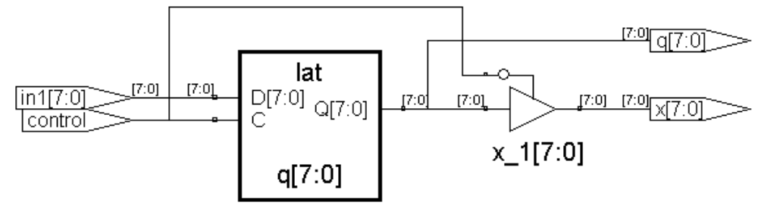
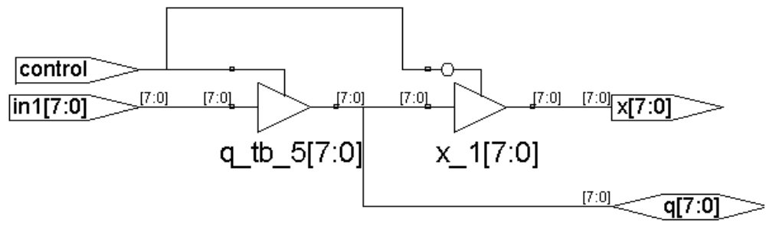
6.4.2 双向端口设计
图6-15 例6-13的综合结果
图6-16 例6-14的综合结果

Slide 72
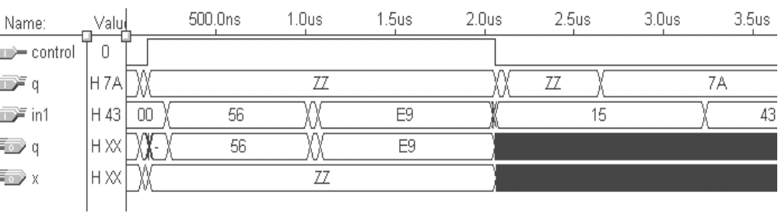
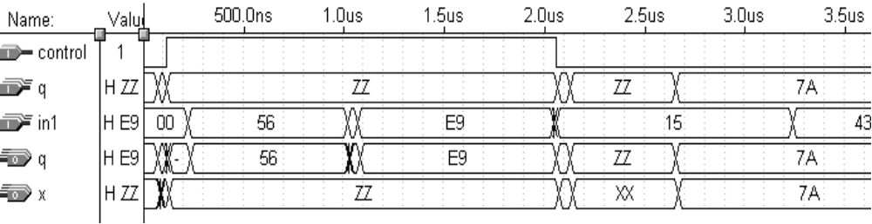
6.4.2 双向端口设计
图6-13 例6-13的仿真波形图
图6-14 例6-14的仿真波形图

Slide 73
【例6-15】8位4通道三态总线驱动器
6.4.3 三态总线电路设计
LIBRARY IEEE;
USE IEEE.STD_LOGIC_1164.ALL;
ENTITY tristate2 IS
port ( input3, input2, input1, input0 :
IN STD_LOGIC_VECTOR (7 DOWNTO 0);
enable : IN STD_LOGIC_VECTOR(1 DOWNTO 0);
output : OUT STD_LOGIC_VECTOR (7 DOWNTO 0));
END tristate2 ;
ARCHITECTURE multiple_drivers OF tristate2 IS
BEGIN
PROCESS(enable,input3, input2, input1, input0 )
BEGIN
IF enable = "00" THEN output <= input3 ;
ELSE output <=(OTHERS => 'Z');
END IF ;
IF enable = "01" THEN output <= input2 ;
ELSE output <=(OTHERS => 'Z');
END IF ;
IF enable = "10" THEN output <= input1 ;
ELSE output <=(OTHERS => 'Z');
END IF ;
IF enable = "11" THEN output <= input0 ;
ELSE output <=(OTHERS => 'Z');
END IF ;
END PROCESS;
END multiple_drivers;
Output在任何条件下都有4个赋值源，而在进程中只可能对进程结束前的那条赋值语句进行赋值操作。因此，不能实现原有设计意图。
注
一般情况下，无论描述组合逻辑电路还是时序逻辑电路，同一进程中最好只放一个IF语句结构（ 不含嵌入的IF语句）。

Slide 74
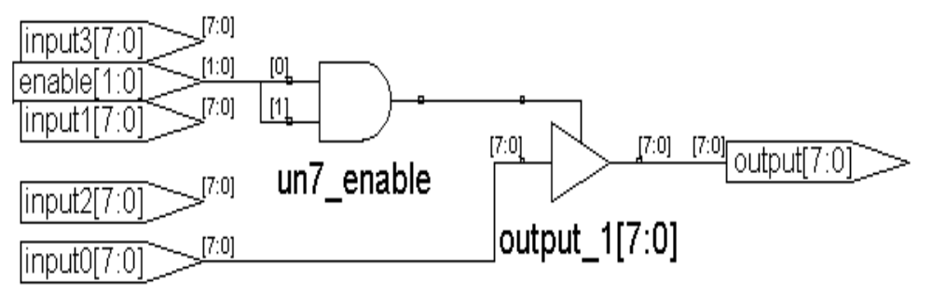
6.4.3 三态总线电路设计
图6-17 例6-15错误的综合结果

Slide 75
6.4.3 三态总线电路设计
【例6-16】8位4通道三态总线驱动器
library ieee;
use ieee.std_logic_1164.all;
entity tri is
port (ctl : in std_logic_vector(1 downto 0);
datain1， datain2，datain3， datain4 :
in std_logic_vector(7 downto 0);
q : out std_logic_vector(7 downto 0) );
end tri;
architecture body_tri of tri is
begin
q <= datain1 when ctl="00" else (others =>'Z') ;
q <= datain2 when ctl="01" else (others =>'Z') ;
q <= datain3 when ctl="10" else (others =>'Z') ;
q <= datain4 when ctl="11" else (others =>'Z') ;
end body_tri;
使用并行语句结构设计能产生独立控制的多通道电路结构。
并行语句

Slide 76
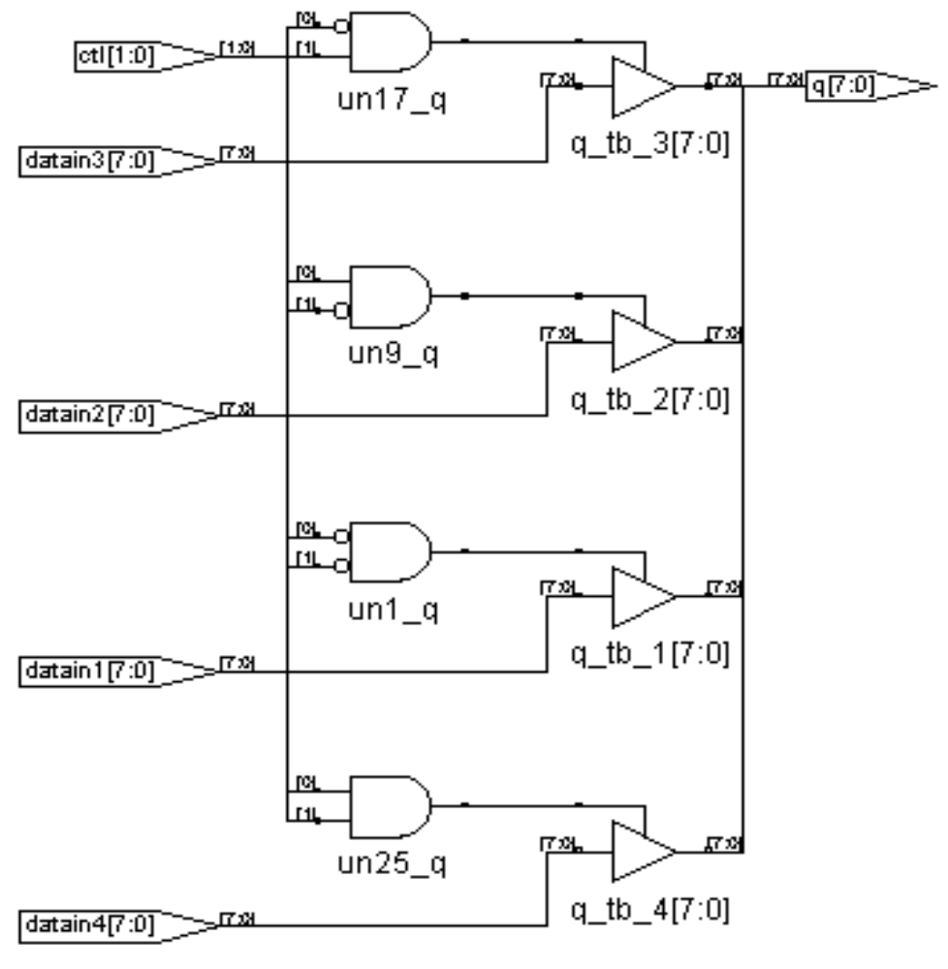
6.4.3 三态总线电路设计
图6-18 例6-16正确的综合结果

Slide 77
若保留IF语句，例6-15可修改如下:
LIBRARY IEEE;
USE IEEE.STD_LOGIC_1164.ALL;
ENTITY tristate2 IS
port ( input3, input2, input1, input0 :
IN STD_LOGIC_VECTOR (7 DOWNTO 0);
enable : IN STD_LOGIC_VECTOR(1 DOWNTO 0);
output : OUT STD_LOGIC_VECTOR (7 DOWNTO 0));
END tristate2 ;
ARCHITECTURE multiple_drivers OF tristate2 IS
BEGIN
PROCESS(enable,input3, input2, input1, input0 )
BEGIN
IF enable = "00" THEN output <= input3 ;
ELSIF enable = "01" THEN output <= input2 ;
ELSIF enable = "10" THEN output <= input1 ;
ELSIF enable = "11" THEN output <= input0 ;
ELSE output <=(OTHERS => 'Z');
END IF ;
END PROCESS;
END multiple_drivers;

Slide 78
6.4.4 顺序条件语句IF语句
（1）IF 条件句 THEN
<顺序语句>
END IF ；
是一种非完整性条件语句，
通常用于产生时序电路。
执行： 首先检测关键词IF后的条件表达式的布尔值是否为真，
如果条件为真，于是（THEN）将顺序执行顺序语句中
列出的各条语句，直到END IF 。
如果条件为假，则跳过以下的顺序语句不执行，结束IF
语句的执行。
（2） IF 条件句 THEN
<顺序语句>；
ELSE
<顺序语句>；
END IF；
执行：与（1）的差别在于当条件为假，转向ELSE下的另一段顺序语句进行执行。具有条件分支功能。通过测定条件的真假来决定执行哪一组顺序语句。执行完其中一组后结束IF 语句的执行。
是一种完整性条件语句，给出了条件句
的所有可能， 通常用于产生组合电路。

Slide 79
（3）IF 条件句 Then
IF 条件句 Then
...
END IF
END IF ;
特点：IF语句的嵌套。例6-4
（4）IF 条件句1 THEN
<顺序处理语句1>；
ELSIF 条件句2 THEN
<顺序处理语句2>；
：
ELSIF 条件句n-1 THEN
<顺序处理语句n-1>；
ELSE
<顺序处理语句n>；
END IF；
执行： 通过多个ELSIF设定多个判定
条件，使顺序语句的执行分支
超过2个。
特点： 任一分支顺序语句的执行条件是
以上各分支所确定条件的相与
（即相关条件同时成立）
即顺序语句的执行条件具有向上相与功能。
可以有多个ELSIF，但只能有一个ELSE。

Slide 80
IF语句应用举例:
【例6-17】
LIBRARY IEEE;
USE IEEE.STD_LOGIC_1164.ALL;
ENTITY control_stmts IS
PORT (a, b, c: IN BOOLEAN;
output: OUT BOOLEAN);
END control_stmts;
ARCHITECTURE example OF control_stmts IS
BEGIN
PROCESS (a, b, c)
VARIABLE n: BOOLEAN;
BEGIN
IF a THEN n := b;
ELSE n := c;
END IF;
output <= n;
END PROCESS;
END example;
完整条件语句

Slide 81
【例6-18】8-3线优先编码器
LIBRARY IEEE;
USE IEEE.STD_LOGIC_1164.ALL;
ENTITY coder IS
PORT ( din : IN STD_LOGIC_VECTOR(0 TO 7);
output : OUT STD_LOGIC_VECTOR(0 TO 2) );
END coder;
ARCHITECTURE behav OF coder IS
BEGIN
PROCESS (din)
BEGIN
IF (din(7)='0') THEN output <= "000" ;
ELSIF (din(6)='0') THEN output <= "100" ;
ELSIF (din(5)='0') THEN output <= "010" ;
ELSIF (din(4)='0') THEN output <= "110" ;
ELSIF (din(3)='0') THEN output <= "001" ;
ELSIF (din(2)='0') THEN output <= "101" ;
ELSIF (din(1)='0') THEN output <= "011" ;
ELSE output <= "111" ;
END IF ;
END PROCESS ;
END behav;

Slide 82
6.4.4 顺序条件语句IF语句
    表6-2 8线-3线优先编码器真值表
输 入 输 出
din0 din1 din2 din3 din4 din5 din6 din7 output0 output1 output2
x x x x x x x 0 0 0 0
x x x x x x 0 1 1 0 0
x x x x x 0 1 1 0 1 0
x x x x 0 1 1 1 1 1 0
x x x 0 1 1 1 1 0 0 1
x x 0 1 1 1 1 1 1 0 1
x 0 1 1 1 1 1 1 0 1 1
0 1 1 1 1 1 1 1 1 1 1
注：表中的“x”为任意，类似VHDL中的“－”值。

Slide 83
6.5 进程语句结构
6.5.1 进程语句格式
PROCESS语句结构的一般表达格式如下:
[进程标号: ] PROCESS [ ( 敏感信号参数表 ) ] [IS]
[进程说明部分]
BEGIN
顺序描述语句
END PROCESS [进程标号];

Slide 84
6.5 进程语句结构
6.5.2 PROCESS 组成
PROCESS语句结构
进程说明
顺序描述语句
敏感信号参数表
信号赋值语句
变量赋值语句
进程启动语句
子程序调用语句
顺序描述语句
进程跳出语句
定义该进程所需的局部数据环境
WAIT语句
NEXT语句、EXIT语句等

Slide 85
6.5.3 进程要点
（1） PROCESS为一无限循环语句
在同一结构体中的任一进程是一个独立的无限循环结构，但
进程中不必放入返回语句，它的返回是自动的。
进程只有两种运行状态，即执行状态和等待状态。
（2）PROCESS中的顺序语句具有明显的顺序/并行运行双重性
进程的顺序语句的执行方式与软件语言的顺序执行方式有很大的不同。软件语句的每一条语句的执行是按CPU的机器周期的节拍顺序执行的。进程中，一个执行状态的运行周期（进程的启动执行到遇到END PROCESS为止）所花的时间与任何外部因素都无关。同一个进程中，10条语句和100条语句的执行时间是一样的。
例： PROCESS （abc）
BEGIN
CASE abc IS
WHEN “0000” => so<=“010” ;
WHEN “0001” => so<=“111” ;
………….
WHEN “1110” => so<=“100” ;
WHEN OTHERS => NULL ;
END CASE;
END PROCESS;
abc发生改变时首先执行语句
CASE abc IS ,即顺序执行最
前面的语句,若此时abc=“1110”
立即执行so<=“100”,不用象软件
语言逐条比较。这就是并行运行
的特点。

Slide 86
(3)进程必须由敏感信号的变化来启动
进程既可以通过敏感信号表中的敏感信号的变化来启动,也可以由满足条件的显式的WAIT 语句来启动。遇到不满足条件的WAIT语句后被挂起。
注意
(1)进程必须定义显式或隐式的敏感信号。
(2)但是在一个使用了敏感表的进程(或由该进程所调用的
子程序)中不能含有任何WAIT语句。
(4)进程语句本身是并行语句
进程语句引导的属于顺序语句,但同一结构体中的不同进程是并行运行的，或者说是根据相应的敏感信号独立运行。

Slide 87
【例6-19】
ENTITY mul IS
PORT (data_ a, data_ b, data_ c, selx, sely : IN BIT;
data_out : OUT BIT );
END mul;
ARCHITECTURE ex OF mul IS
SIGNAL temp : BIT;
BEGIN
p_a : PROCESS (data_ a, data_ b, selx)
BEGIN
IF (selx = '0') THEN temp <= data_ a;
ELSE temp <= data_ b;
END IF;
END PROCESS p_a;
p_b: PROCESS(temp, data_ c, sely)
BEGIN
IF (sely = '0') THEN data_out <= temp;
ELSE data_out <= data_ c;
END IF;
END PROCESS p_b;
END ex;

Slide 88
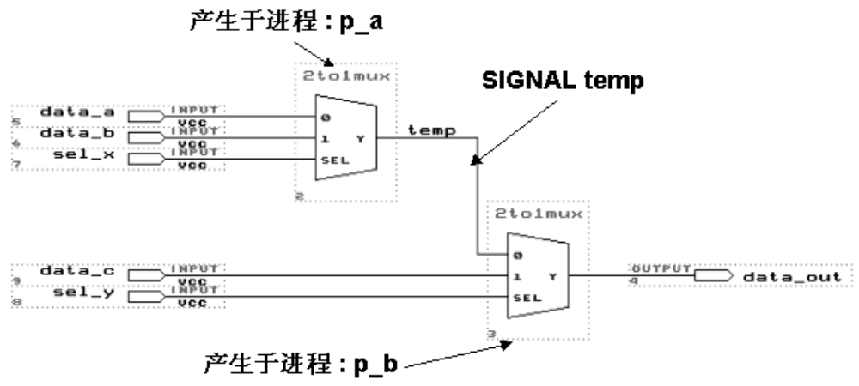
图6-19 例6-19的综合结果
(5)信号是多个进程的通信线
多个进程能并行同步运行,进程间的通信是通过信号实现的。
任一进程的进程说明部分不允许定义信号。
(6)一个进程只允许描述对应于一个时钟信号的同步时序逻辑
时序电路必须由进程中的顺序语句描述,而此顺序语句必须由不完全的条件语句构成。尽管在同一进程中可顺序放置多个条件语句,但是只能放置一个含有时钟边沿检测语句的条件语句。

Slide 89
6.6 仿真延时
1、固有延时(惯性延时)
任何电子器件都存在的一种延时特性。
在VHDL仿真和综合器中,固有延时是默认的延时,称为δ延时。
z <= x XOR y AFTER 5 ns ;
z<= x XOR y ;
2、传输延时
与固有延时相比,不同在于传输延时表达的是输入与输出之间的一种绝对延时。不考虑信号持续的时间,仅仅表示信号传输延迟了一个时间段。
z <= TRANSPORT x XOR y AFTER 10 ns ;
仅针对行为仿真,综合器忽略AFTER后的所有延时设置。
3、仿真δ

Slide 90
思考题
1、用VHDL语言设计以下组合逻辑门电路。
2、用VHDL语言设计一个十二进制同步计数器，且计数器具有异步复位端，计数允许端。
A
＆
+
Y
CLR
CLR
QA
d0
B
QB
d1
＆
COUNT
C
CLK
CLK
QC
d2
D
QD
d3
EN
EN
3、设计一个奇偶校验电路。该电路有32个输入信号a（31）~a（0），一个输出信号y，当a（31）~a（0）中有奇数个1时，y输出为1；有偶数个1时，y输出为0。
4、设计一个求补电路，输入为a（0）~a（7），输出为b（0）~b（7），其中 a（7）和b（7）为符号位。

Slide 91
5 、设计一个双向移位寄存器。该寄存器的示意图和功能表如下图所示：
q(7)
q(6)
q(5)
q(4)
q(3)
q(2)
q(1)
q(0)
load
dir
clr
shifter
sl
clk
sr
d(7)
d(6)
d(5)
d(4)
d(3)
d(2)
d(1)
d(0)
输 入 | 输 出
clr dir load clk | q(7) | q(6) | q(5) | q(4) | q(3) | q(2) | q() | q(0)
0 x x x | 0 | 0 | 0 | 0 | 0 | 0 | 0 | 0
1 x 0 | d(7) | d (6) | d(5) | d(4) | d(3) | d(2) | d(1) | d(0)
1 0 1 | 左移一位 |  |  |  |  |  |  | sr
1 1 1 | sl 右移一位

Slide 92
程序改错题
LIBRARY IEEE;
USE IEEE.STD_LOGIC_1164.ALL;
ENTITY many_errors IS PORT line 1
a: BIT_VECTOR(3 to 0); line 2
out: OUT STD_LOGIC_VECTOR( 0 to 3); line 3
sel: IN BIT_VECTOR( 6 DOWNTO 0);) line 4
END many_errors line 5
ARCHITECTURE not_so_good OF many_errors line 6
BEGIN line 7
y_lable: PROCESS line 8
BEGIN line 9
IF sel=“001111” THEN line 10
out<= a; line 11
ELSE line 12
out<=‘0101’ line 13
END IF line 14
END PROCESS; line 15
END not_so_good line 16
加(
3 DOWNTO 0
a改为标准逻辑位矢量
out改为b
分号放在最后面
加；
加(a,sel)
out改为b
加；
b<=“0101”
加--
加；
加；

Slide 93
题2：模12计数器
LIBRARY IEEE；
USE IEEE.STD_LOGIC_1164.ALL;
USE IEEE.STD. LOGIC_UNSIGNED.ALL;
ENTITY count12 IS
PORT ( CLK, CLR, EN: IN STD_LOGIC;
QA, QB, QC, QD: OUT STD_LOGIC);
END count12;
ARCHITECTURE arc OF count12 IS
SINGAL count_4: STD_LOGIC_VECTOR
(3 DOWNTO 0);
BEGIN
QA<= count_4(0);
QB<= count_4(1);
QC<= count_4(2);
QD<= count_4(3);
PROCESS ( CLK ,CLR)
BEGIN
IF (CLR=‘0’) THEN
count_4<=“0000”;
ELSEIF (CLK’EVENT AND
CLK=‘1’) THEN
IF (EN=‘1’) THEN
IF (count_4=“1011”) TNEN
count_4<=“0000”;
ELSE
count_4<=count_4 + ’1’;
END IF;
END IF;
END IF;
END PROCESS;
END arc;
等同于: (QD=‘1’) AND
(QC=‘1’) AND (QB=‘0’)
AND (QA=‘0’)

Slide 94
题3：奇偶校验器
LIBRARY IEEE；
USE IEEE.STD_LOGIC_1164.ALL
ENTITY parity1 IS
PORT ( a: IN STD_LOGIC_VECTOR (31 DOWNTO 0);
y: OUT STD_LOGIC);
END parity1;
ARCHITECTURE are OF parity1 IS
BEGIN
RPOCESS (a)
VARIABLE tmp: STD_LOGIC;
BEGIN
tmp:= ‘0’;
FOR i IN 0 TO 31 LOOP
tmp := tmp XOR a (i);
END LOOP;
y<=tmp;
END PROCESS;
END arc;
a (0..31)
y
parity1
0 XOR 0=0
1 XOR 0=1
1 XOR 1=0

Slide 95
题5：
LIBRARY IEEE;
USE IEEE.STD_LOGIC_1164.ALL;
ENTITY shift1 IS
PORT ( d: IN STD_LOGIC_VECTOR ( 7 DOWNTO 0);
clr, clk, load, dir, sr, sl: IN STD_LOGIC;
q : OUT STD_LOGIC_VECTOR (7 DOWNTO 0));
END shift1;
ARCHITECTURE arc OF shift1 IS
SINGAL a: STD_LOGIC_VECTOR (7 DOWNTO 0);
BEGIN
q<= a;
PROCESS (clr,clk)
BEGIN
IF (clr=‘0’) THEN
a<=“00000000”;
ELSEIF (clk’EVENT) AND (clk=‘1’) THEN
IF (load=‘0’) THEN
a<=d;
ELSEIF (load=‘1’) AND (dir=‘0’) THEN
FOR I IN 7 DOWNTO 1 LOOP
a(i) <=a (i-1);
END LOOP;
a(0)<= sr;
ELSEIF (load=‘1’) AND(dir=‘1’) THEN
FOR i IN 0 TO 6 LOOP
a (i )<=a(i+1);
END LOOP;
a(7)<=sl;
END IF;
END IF;
END PROCESS;
END arc;

